Slide 1

第10章 Tornado框架基础

Slide 2

Tornado是一个Python Web框架和异步网络库，起初由FriendFeed开发。通过使用非阻塞网络I/O，Tornado可以支撑上万级的连接，处理长连接、WebSockets和其他需要与每个用户保持长久连接的应用。

Slide 3

10.1 认识Tornado

Slide 4
Tornado简介
安装Tornado

Slide 5
Tornado是使用Python编写的一个强大的、可扩展的Web服务器。它在处理庞大的网络流量时表现得足够强健，同时在创建和编写时有着足够的轻量级，并能够被用在大量的应用和工具中。

Slide 6
多学两招：C10K问题指的是优化网络套接字来处理客户端的请求时产生的问题。之所以被称为C10K，是为了描述并发地处理10k数量级的连接数。

Slide 7
Tornado大体上可以被分为4个主要部分。
Web框架，包括创建Web应用的RequestHandler类，还有很多其他支持的类。
HTTP（HTTPServer和AsyncHTTPClient）的客户端和服务器端实现。
异步网络库（IOLoop和IOStream），为HTTP组件提供构建模块，也可以用来实现其他协议。
协程库（tornado.gen），允许以比链式回调更直接的方式编写异步代码。

Slide 8
10.2 第一个Tornado程序

Slide 9
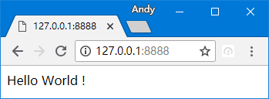
输出“Hello World!”

Slide 10
10.3 路由

Slide 11
在第一个Tornado程序中，访问http://127.0.0.1/时，程序会执行MainHandler类的get()方法，这是因为在make_app()函数中设置了如下代码：
tornado.web.Application([
(r"/", MainHandler), #设置路由
])

Slide 12
10.4 HTTP方法

Slide 13
Tornado同样支持HTTP方法。在hello.py文件中定义了一个MainHandler类，使其继承tornado. web.RequestHandler父类。

Slide 14
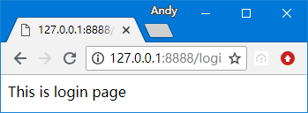
GET方式请求效果

Slide 15
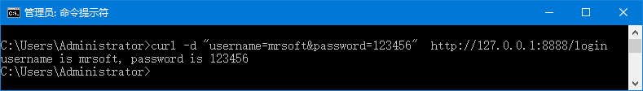
POST方式请求效果

Slide 16
10.5 模板

Slide 17
Flask和Django框架有模板，Tornado自身也提供了一个轻量级、快速并且灵活的模板语言在tornado.template模块中。使用模板可以简化Web页面，并且提高代码的可读性。

Slide 18
渲染模板
模板语法
提供静态文件

Slide 19
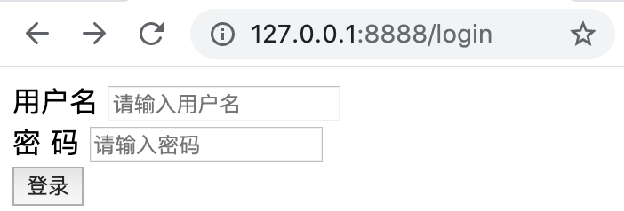
登录页面

Slide 20
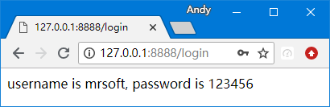
接收用户提交的内容

Slide 21
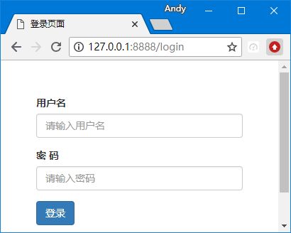
使用Bootstrap美化页面

Slide 22
10.6 异步与协程

Slide 23
Tornado是一个可定制的非阻塞式异步加载框架，为了充分利用Tornado的特性，我们来回顾一下异步与协程的基础知识。

Slide 24
基本概念
asyncio模块
Tornado框架的gen模块

Slide 25
1．阻塞
程序未得到所需计算资源时被挂起的状态称之为阻塞。
程序在等待某个操作完成期间，自身无法继续干别的事情，则称该程序在该操作上是阻塞的。常见的阻塞形式有网络I/O阻塞、磁盘I/O阻塞、用户输入阻塞等。

Slide 26
2．非阻塞
程序在等待某操作过程中，自身不被阻塞，可以继续运行干别的事情，则称该程序在该操作上是非阻塞的。

Slide 27
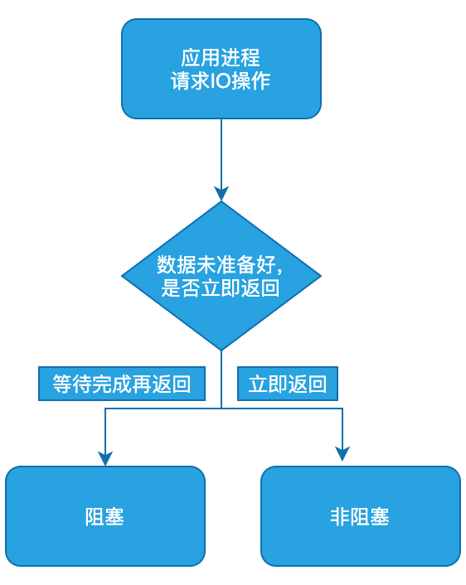
阻塞与非阻塞的区别

Slide 28
3．同步
不同程序单元为了完成某个任务，在执行过程中需要靠某种通信方式来协调一致，称这些程序单元是同步执行的。例如，购物系统中更新商品库存，需要用“行锁”作为通信信号，让不同的更新请求强制排队顺序执行，因此更新库存的操作是同步的。

Slide 29
4．异步
异步是指为完成某个任务，不同程序单元之间过程中无须通信协调，也能完成任务的方式。
不相关的程序单元之间可以是异步的。

Slide 30
5．并发
并发描述的是程序的组织结构，指程序要被设计成多个可独立执行的子任务，以利用有限的计算资源使多个任务可以被实时地或近乎实时地执行。

Slide 31
6．并行
并行描述的是程序的执行状态，指多个任务同时被执行，以利用富余计算资源（多核CPU）加速完成多个任务。

Slide 32
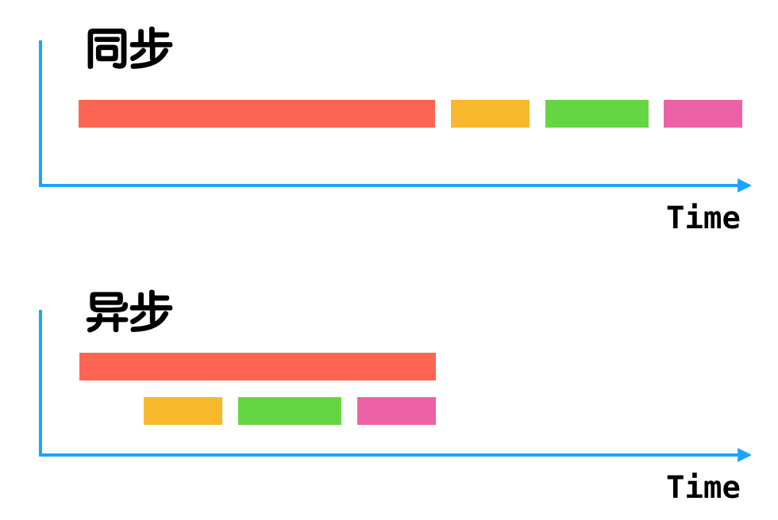
同步和异步的区别

Slide 33
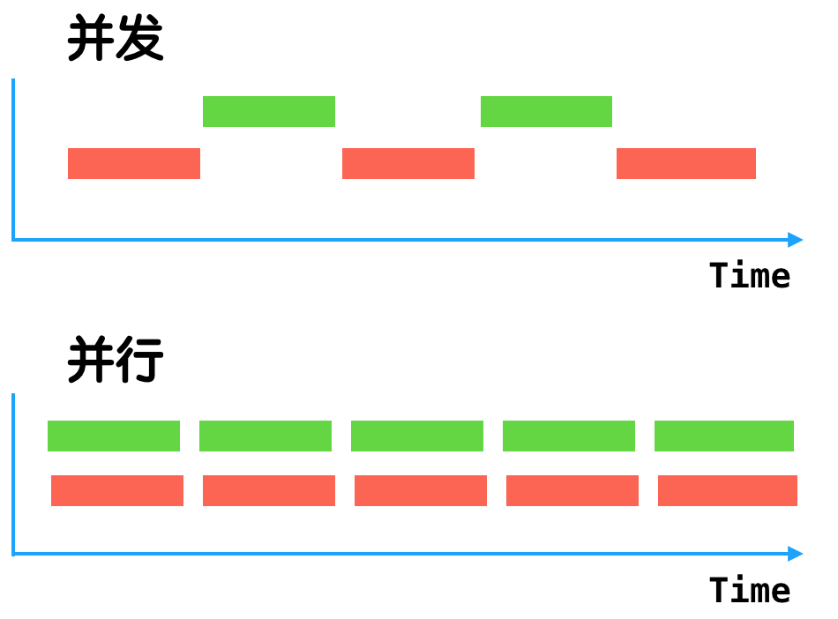
并发和并行的区别

Slide 34
10.7 操作MySQL数据库

Slide 35
Tornado-MySQL是对PyMySQL异步化的一个第三方库，使用它可以在Tornado框架中操作MySQL数据库。

Slide 36
安装Tornado-MySQL
Tornado-MySQL的基本应用

Slide 37
可以使用pip安装Tornado-MySQL，命令如下：
pip install Tornado-MySQL

Slide 38
10.8 操作Redis数据库

Slide 39
Redis（Remote Dictionary Server），即远程字典服务，是一个开源的，使用ANSI C语言所编写，支持网络，可基于内存亦可持久化的日志型、Key-Value数据库（与Python中的字典数据类似），并提供多种语言的API。
它通常被称为数据结构服务器，因为值（value）可以是字符串（String）、哈希（Hash）、列表（list）、集合（sets）和有序集合（sorted sets）等类型。

Slide 40
安装Redis数据库
安装Tornado-Redis
Tornado-Redis的基本应用

Slide 41
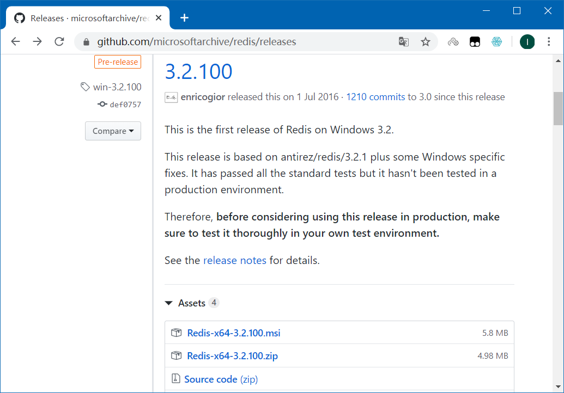
下载Redis数据库安装文件

Slide 42
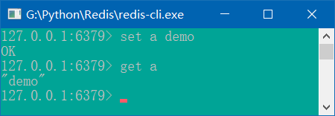
测试Redis数据库

Slide 43
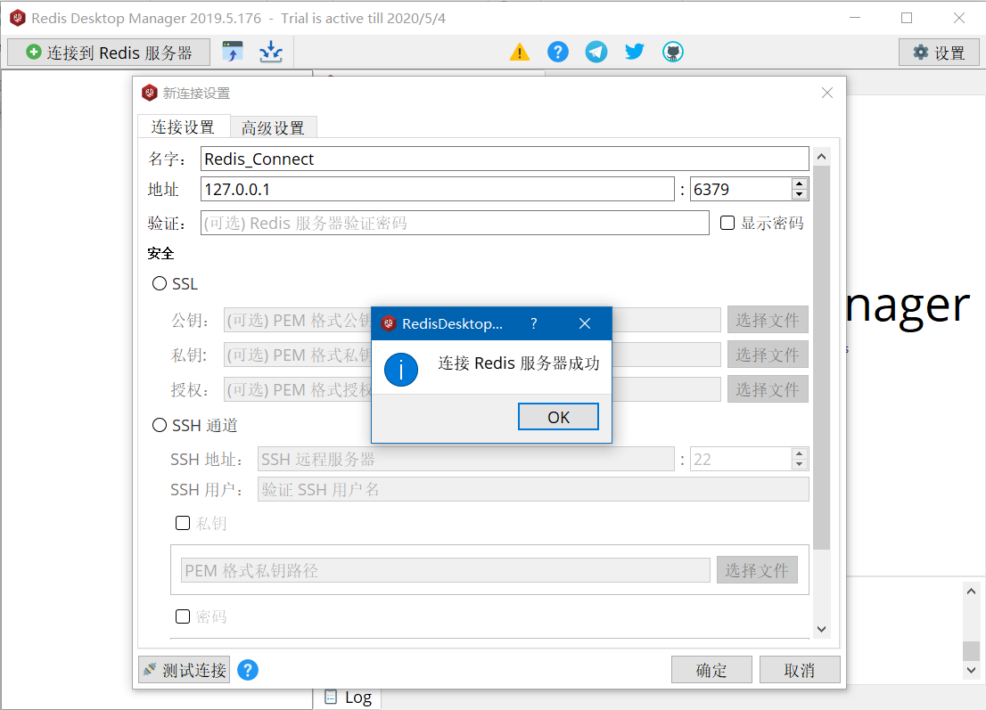
连接Redis服务器

Slide 44
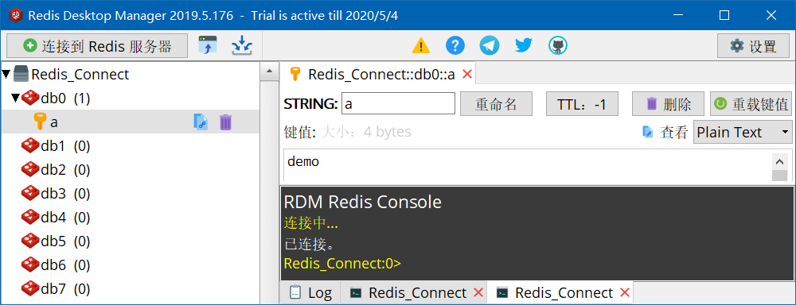
查看数据

Slide 45
10.9 小结

Slide 46
小结
本章首先介绍了Tornado框架的安装方法、路由、HTTP方法和模板等基础知识；接下来重点介绍了异步与协程的基础知识以及如何在Tornado框架中使用异步模块；最后介绍在Torando框架中如何操作MySQL数据库和Redis数据。

